Slide 1


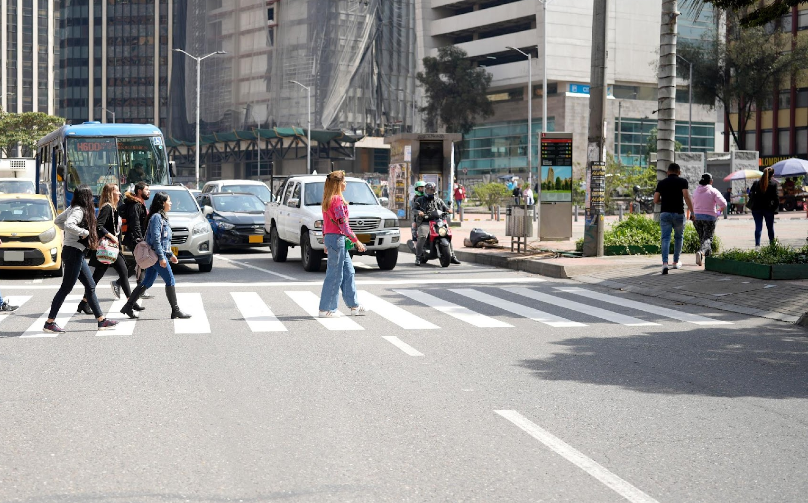




ESTRATEGIA DE RENDICIÓN DE CUENTAS LOCALES
GESTIÓN 2024
Localidad
Ciudad Bolívar

Slide 2

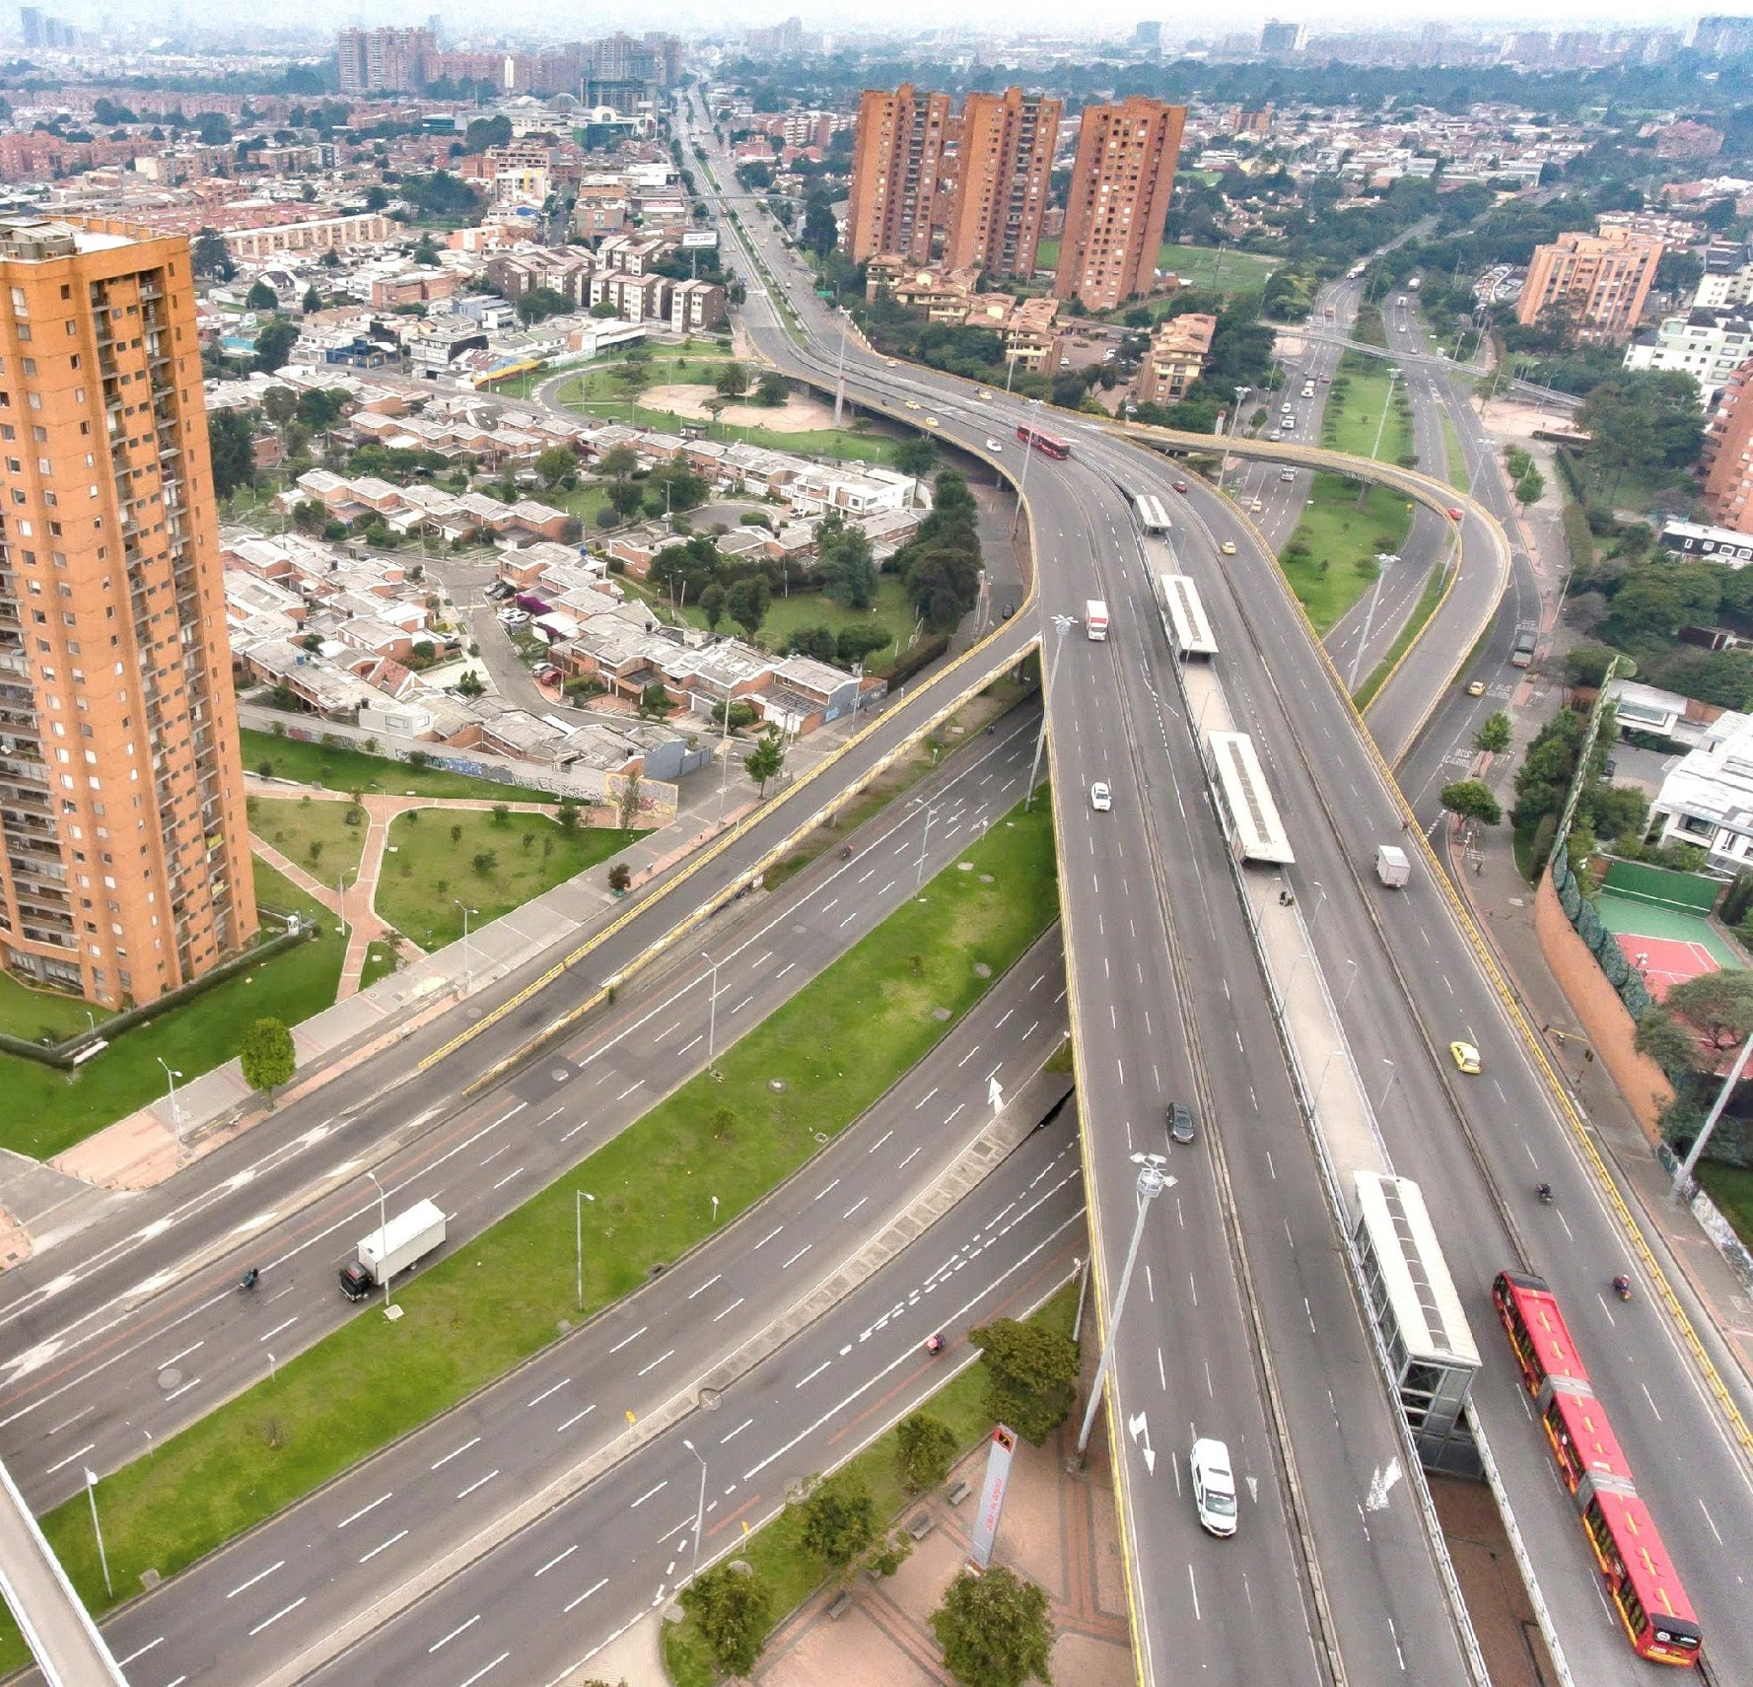
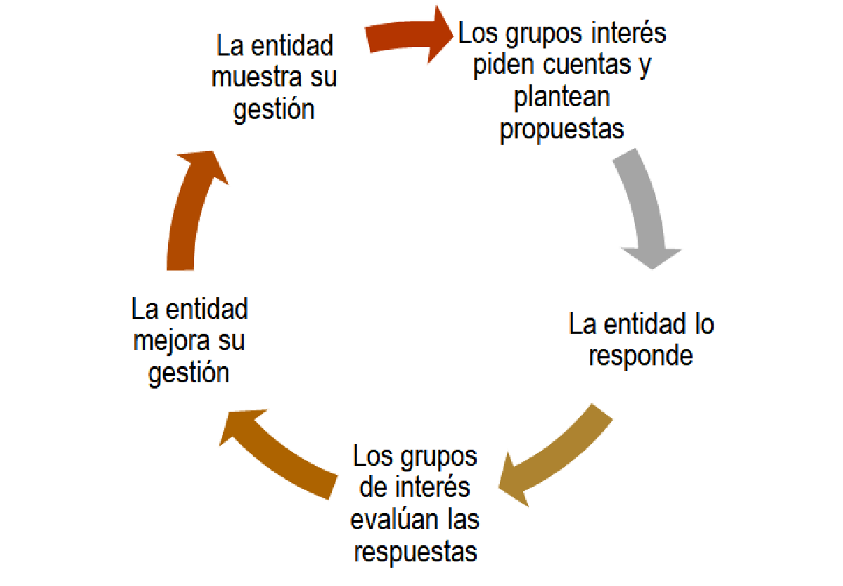


¿Qué es la rendición de cuentas?
“La rendición de cuentas es un proceso que busca la transparencia de la gestión de la Administración Pública, y la adopción de los principios de Buen Gobierno, eficiencia, eficacia y transparencia en todas las actuaciones del servidor público”. (Ley 1757 de 2015 art. 48).

Slide 3

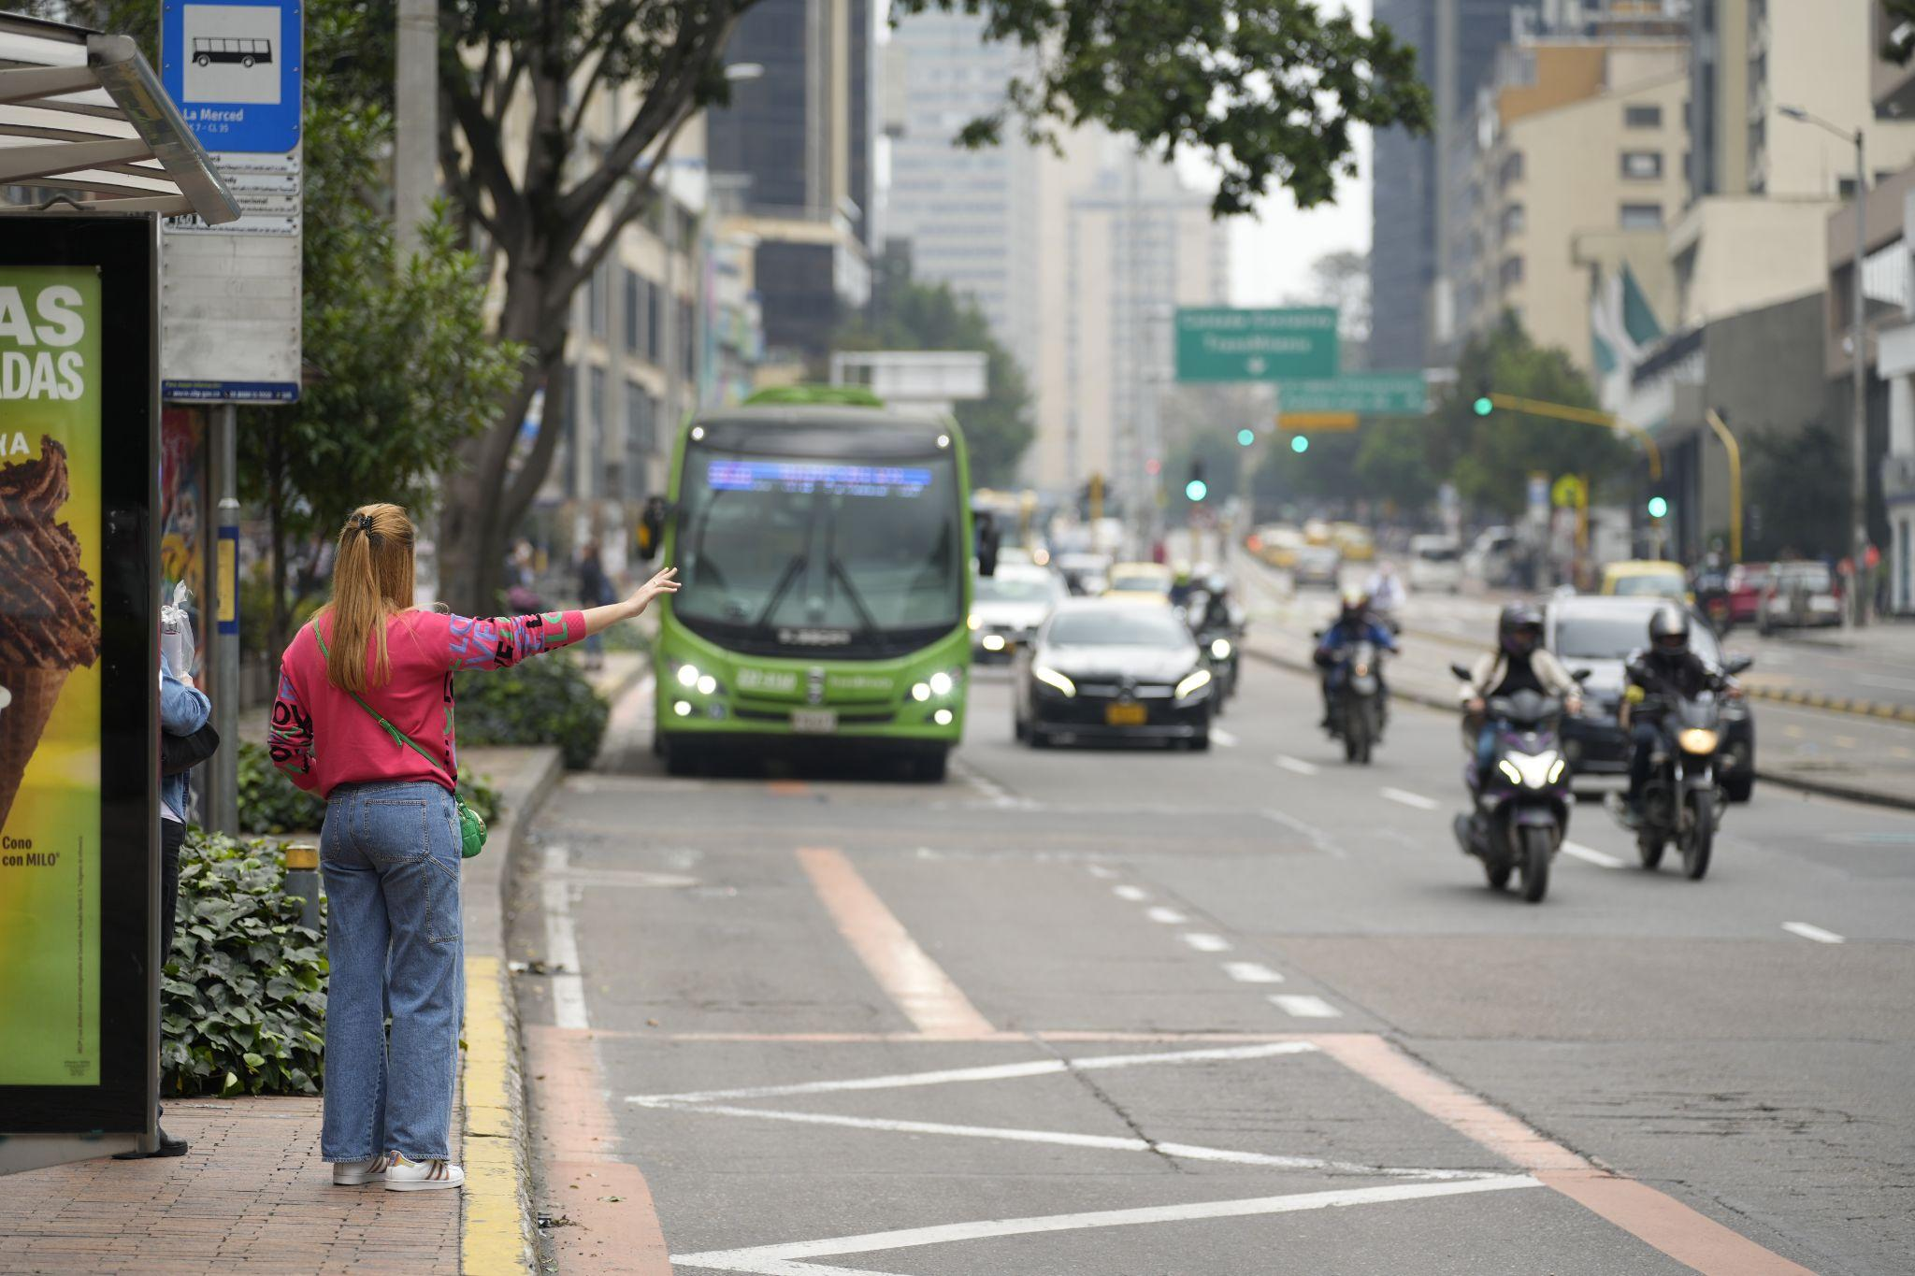
Inversión Presupuestal
Siniestralidad vial
Niñas y niños primero
Señalización
Semaforización
Control de tránsito y transporte
Acciones de gestión en vía
Planes de Manejo de Tránsito - PMT
Infraestructura
Transporte privado
Bicicleta y Peatón
Gestión Social
Acciones pedagógicas en seguridad. vial y cultura ciudadana
Dirección de Inteligencia para la Movilidad
Transparencia
CONTENIDO

Slide 4
1. Inversión Presupuestal 2024
La Inversión presupuestal para la presente RdC obedece a:
Plan de Desarrollo 2021-2024 “UN NUEVO CONTRATO SOCIAL Y AMBIENTAL PARA LA BOGOTÁ DEL SIGLO XXI”
Plan de Desarrollo 2024-2027 “BOGOTÁ CAMINA SEGURA”

Slide 5
Inversión Presupuestal 2024
Plan de Desarrollo 2021-2024 (Nuevo contrato Social y Ambiental para la Bogotá del siglo XXI).
PROYECTO | RESERVA-EJECUTADO | VIGENCIA-EJECUTADO
Consolidación del programa niñas y niños primero para mejorar las experiencias de viaje de la población estudiantil en Bogotá (Al Colegio en Bici, Ciempiés, Ruta Pila) | $1.691.437.116,00 | $1.059.735.804,00
Implementación de señalización para mejorar las condiciones de seguridad vial, movilidad y accesibilidad en Bogotá (Medidas de pacificación, mantenimiento señales verticales, sistemas de contención vehicular, implementación señales verticales, zonas escolares, pasos peatonales, demarcación Km-carril) | $2.374.514.045,00 | $1.214.707.593,00
TOTAL | $ 4.065.951.161,00 | $ 2.274.443.397,00

Slide 6
Inversión Presupuestal 2024
Plan de Desarrollo 2024-2027 ( Bogotá Camina Segura)
PROYECTOS | RESERVA-EJECUTADO | VIGENCIA-EJECUTADO
8001 - Semaforización: Complementar 361 intersecciones semaforizadas con otros dispositivos de señalización semafórica; implementar regulación semafórica en 76 intersecciones. | $ 0 | $ 0
7996 - Niñas y Niños Primero: Acompañamiento de viajes Biciparceros, cienpies, Guardacaminos y Ruta Pila. | $ 98.447.837,46 | $ 86.539.822,50
7998 - Mantenimiento, demarcación e implementación de ciclo-infraestructura | $ 0 | $ 0
TOTAL | $ 98.447.837,46 | $ 86.539.822,50

Slide 7
Inversión Presupuestal 2024
INVERSIÓN PRESUPUESTAL 2024 | RESERVA-EJECUTADO | VIGENCIA-EJECUTADO
Plan de Desarrollo 2021-2024 (Nuevo contrato Social y Ambiental para la Bogotá del siglo XXI). | $ 4.065.951.161,00 | $ 2.274.443.397,00
Plan de Desarrollo 2024-2027 ( Bogotá Camina Segura) | $ 98.447.837,46 | $ 86.539.822,50
TOTAL | $ 4.164.398.998,46 | $ 2.360.983.219,50

Slide 8
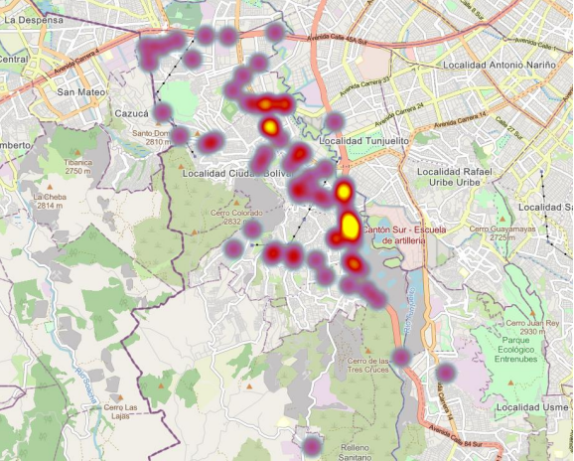
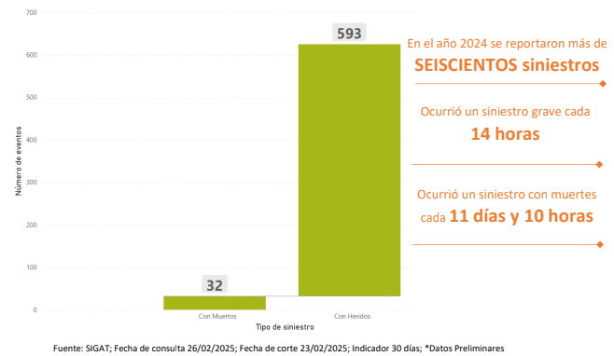
2. Siniestralidad Vial
En el año 2024 la localidad de Ciudad Bolívar reportó 625 siniestros graves de tránsito con al menos un lesionado o víctima fatal.
En la localidad de Ciudad Bolívar se tiene un concentración de siniestros en:
Av. Villavicencio
Av. Boyacá

Slide 9

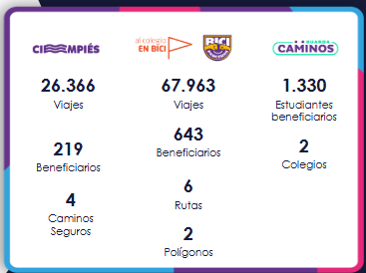
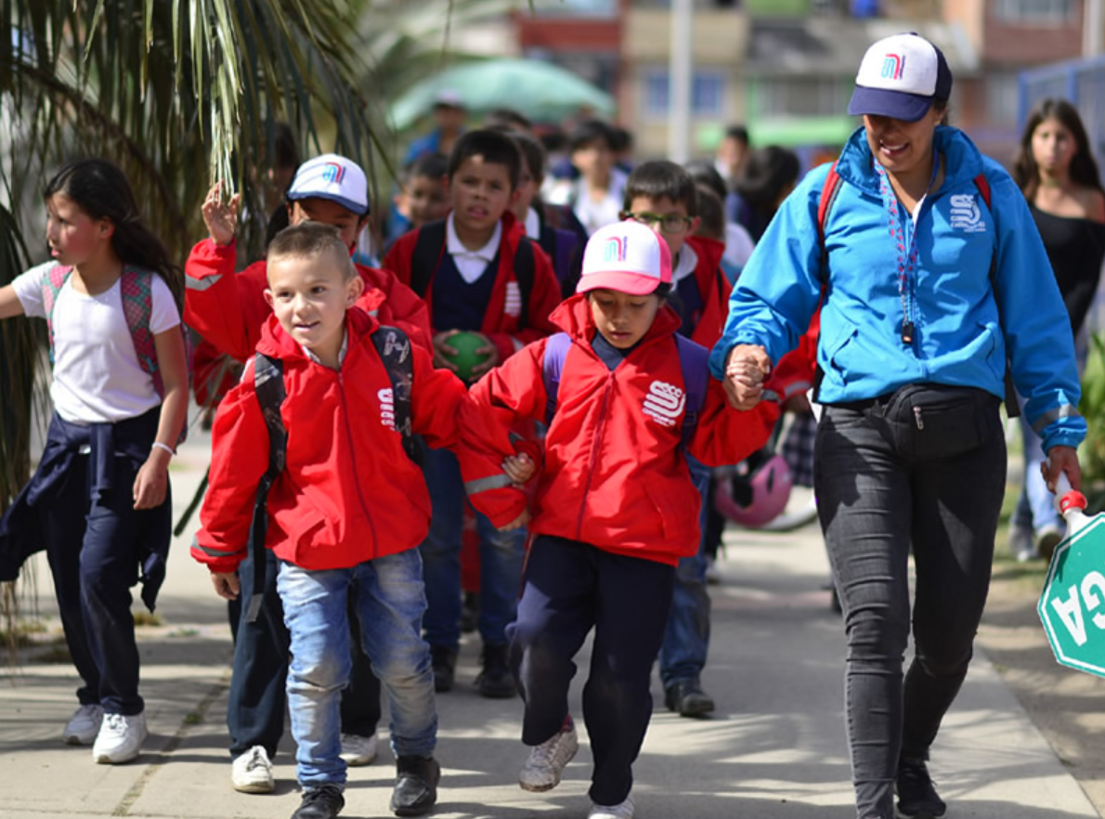



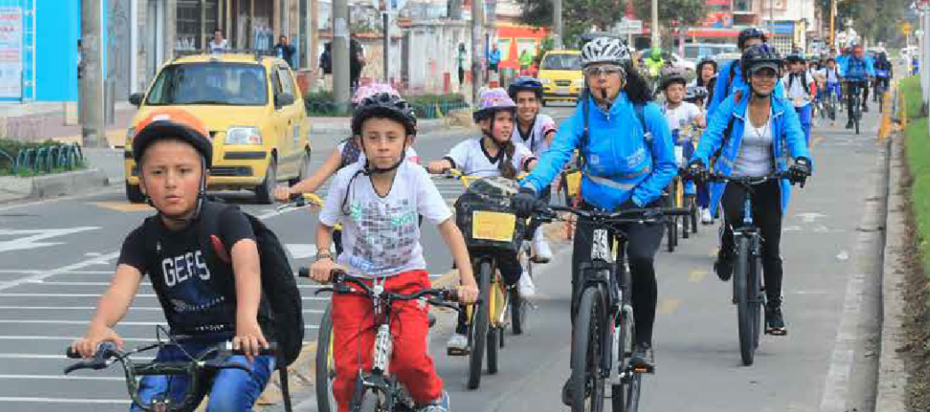
3. Niñas y niños primero

Slide 10
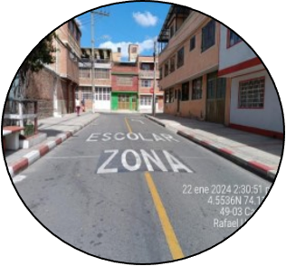

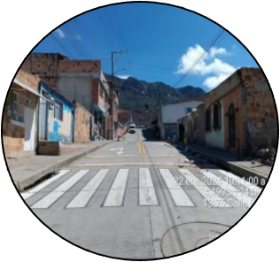
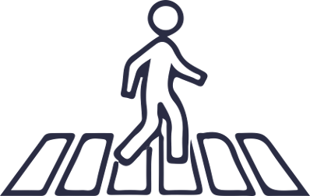
4. Señalización
Busca mejorar las condiciones de seguridad vial, movilidad y accesibilidad para todos los usuarios de la vía, a través de las mejoras al sistema de señalización en Bogotá D.C. En Ciudad Bolívar durante en el 2024 se realizó lo siguiente:
487 INSTALACIÓN DE SEÑALIZACIÓN
2.387 MANTENIMIENTO DE SEÑALIZACIÓN
167 PASOS PEATONALES
4,96 KM CARRIL DEMARCADO

Slide 11
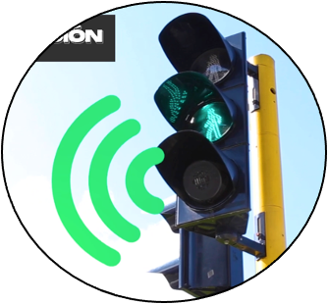
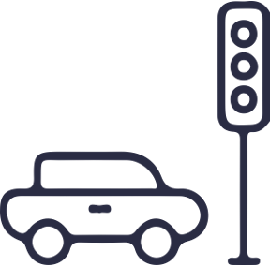
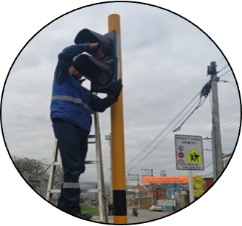

5. Semaforización
Durante el año 2024 en el distrito se implementaron 38 intersecciones nuevas y 34 intersecciones se complementaron con nuevos dispositivos de señalización.
Llegando a las siguientes cifras:
1657 INTERSECCIONES CON SEMÁFOROS PARA REGULACIÓN PEATONAL
319 INTERSECCIONES CON SEMÁFOROS PARA REGULACIÓN CICLISTA.
2.860 DISPOSITIVOS SONOROS
3096 DISPOSITIVOS BOTÓN PEATONAL

Slide 12
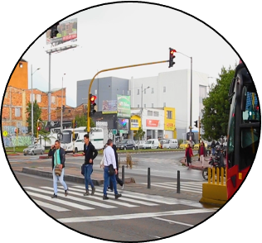
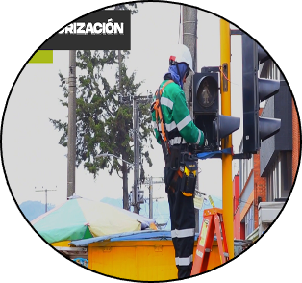
5. Semaforización
En la localidad de Ciudad Bolívar se realizó:
333 MANTENIMIENTO CORRECTIVO
209 MANTENIMIENTO PREVENTIVO
10 REPROGRAMACIONES
Expansión del sistema
28
28
2023
2024

Slide 13
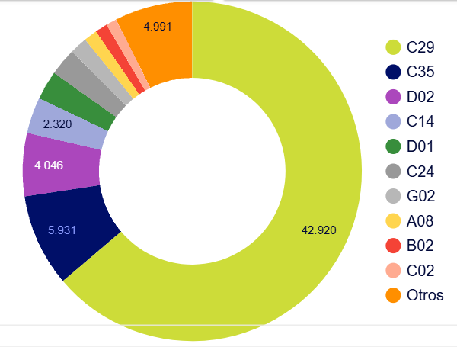
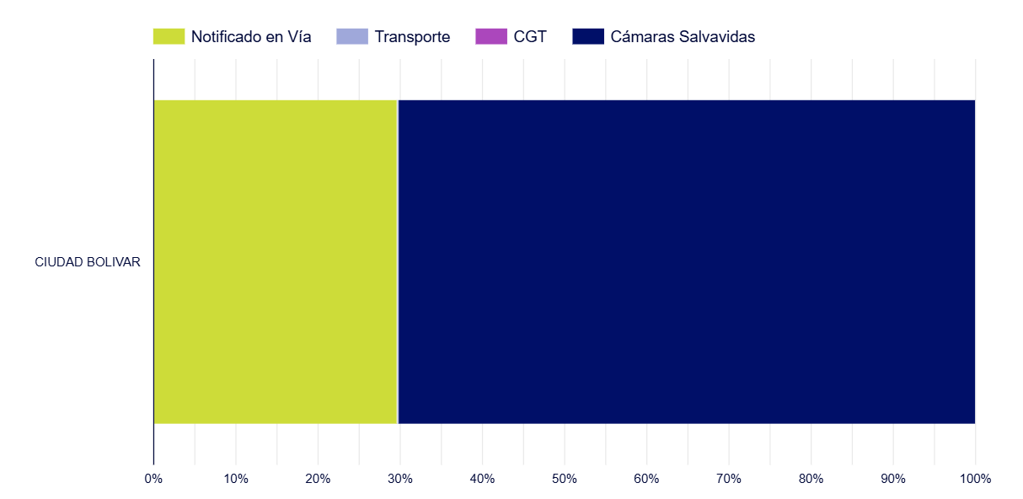
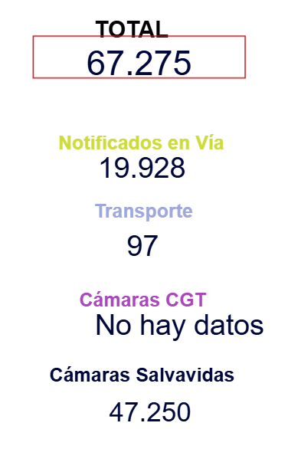
6. Control de Tránsito y Transporte
En el 2024 la SCTT en la localidad de Ciudad Bolívar se registraron 67.275 comparendos, a continuación se muestran los registros de comparendos por medio de imposición y top de las diez (10) infracciones más recurrentes.
C29: Exceso de velocidad
C35: Revisión técnico-mecánica
D02: Conducir sin seguros
C14: Sitios u horarios prohibidos
C02: Estacionar en sitios prohibidos

Slide 14
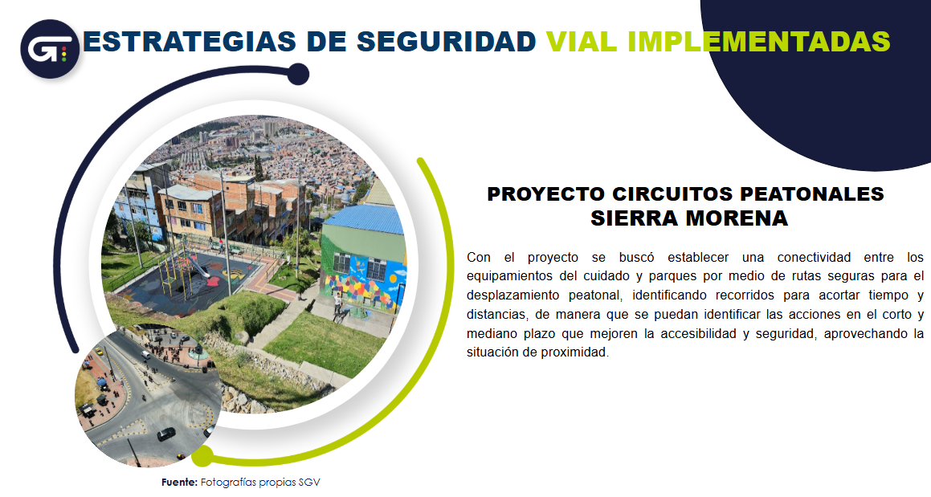
7. Acciones de Gestión en Vía

Slide 15
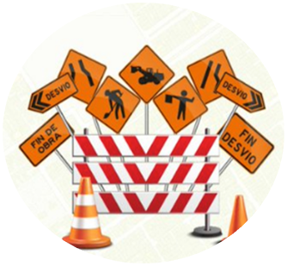
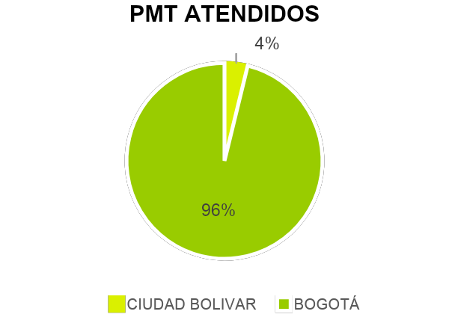
8. Planes de Manejo de Tránsito-PMT
En Ciudad Bolívar en el 2024 se atendieron 1.697 solicitudes de PMT que equivalen al 4.0% del total de PMT atendidos en Bogotá. Sobre los PMT locales, 88% son PMT para obras de infraestructura y 12% son PMT para obras de infraestructura de servicios públicos.
`
4%
1.697
42.876 PMT´s Bogotá
PMT atendidos
88%
1.494*
PMT para obras de infraestructura
PMT para obras de infraestructura de servicios públicos
12%
203**
* COI: Consolidado de obras de infraestructura
** COSS: Consolidado de obras de Infraestructura de servicios públicos.
`

Slide 16
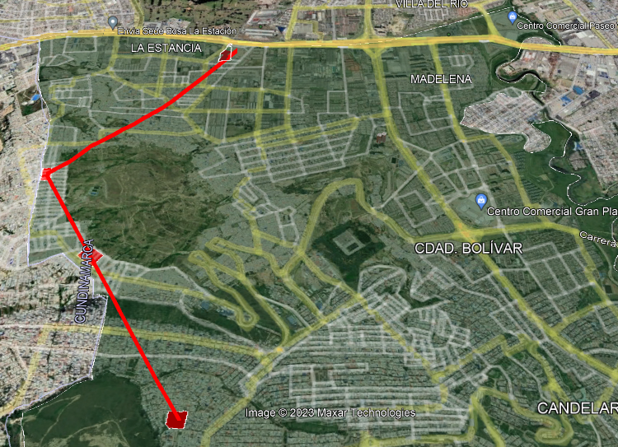
9. Infraestructura
Desde la SI se encaminan las políticas de desarrollo, construcción, mantenimiento y rehabilitación de la Infraestructura vial y de transporte, para la localidad de Ciudad Bolívar en el 2024 se evaluó:
1
ESTUDIOS DE TRÁNSITO EN REVISIÓN

Slide 17
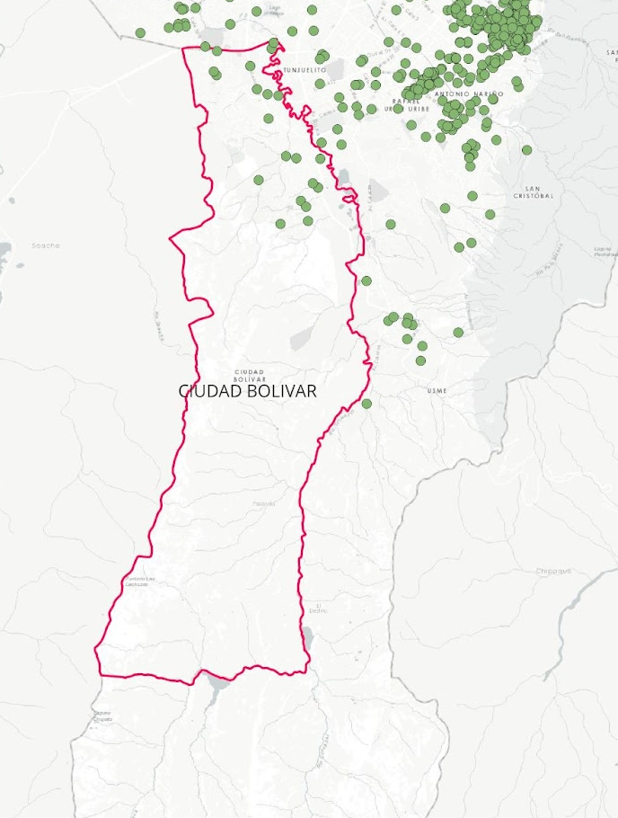
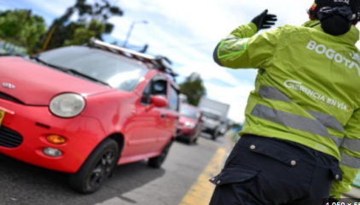
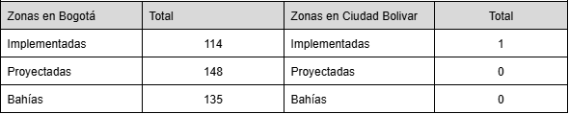
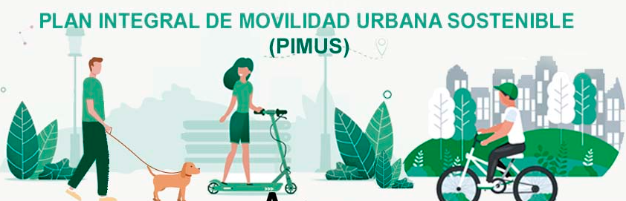
10. Transporte Privado
En la localidad de Ciudad Bolívar se tiene zonas de cargue y descargue que tienen como objetivo organizar estas actividades en la ciudad, a través de la implementación de espacios adecuados en vías públicas.
Pico y placa solidario
En el 2024 se realizaron 65.986 solicitudes de permiso alcanzando un recaudo de $ 6.214.602.500.
Registro Distrital de Estacionamiento
21
Zonas de cargue y descargue
Planes Integrales de Movilidad Sostenible
7

Slide 18
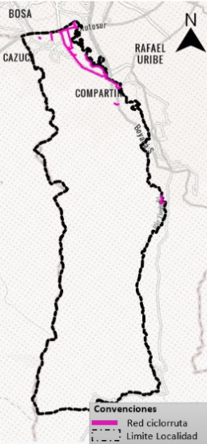


11. Bicicleta y Peatón
De los 661,07 Km Cicloinfraestructura existente, 15,15 km se encuentra en la localidad de Ciudad Bolívar.
34 parqueaderos
23 Ciclo talleres
Bicicletas compartidas – Tem Bici
Jornada de registro de Bicicletas en la vía
13
Registro de Bicicletas
3.534

Slide 19
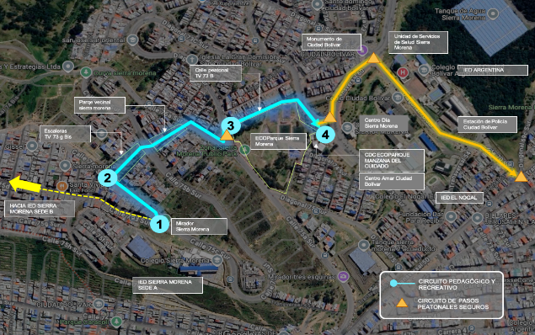
11. Bicicleta y Peatón
Se definió el Circuito Peatonal de Sierra Morena, con el objetivo de consolidar un eje de movilidad activa que conecte las manzanas y los servicios del cuidado existentes con nuevos equipamientos y espacios públicos.

Slide 20
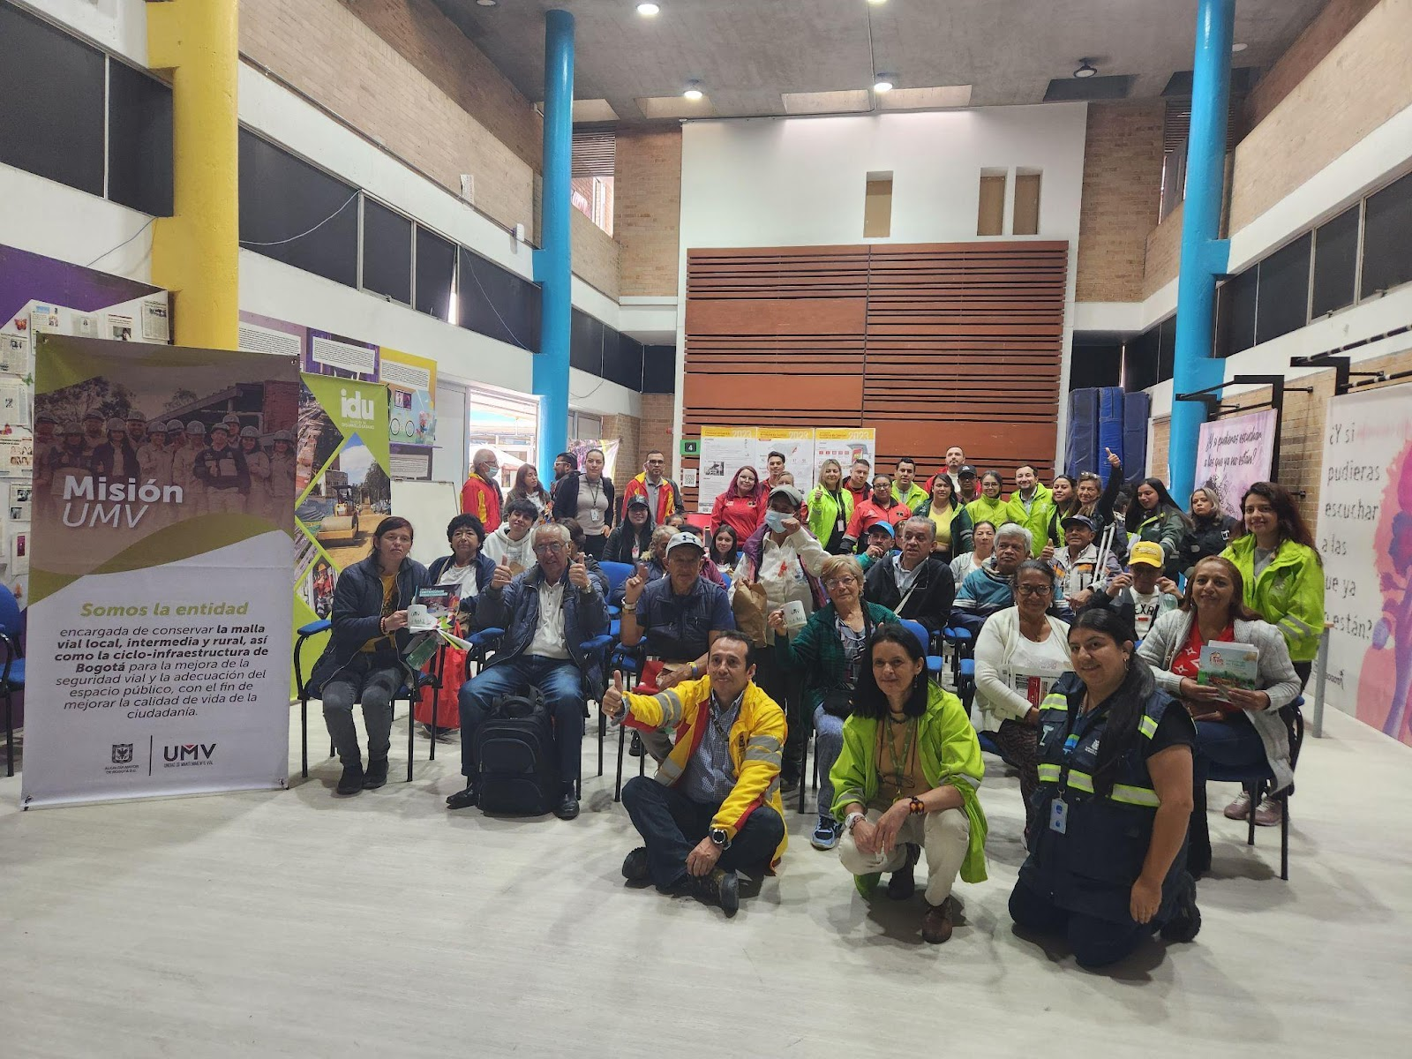


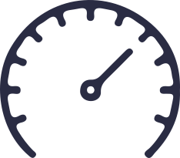
12. Gestión Social
La Oficina de Gestión Social a través de los Centros Locales de Movilidad-EGSL, promueve la participación activa e incidente de la ciudadanía en los territorios a partir de diversos escenarios de participación. En el 2024 se realizaron las siguientes acciones en la localidad de Ciudad Bolívar:
Actividades
Ciudadanos atendidos
ESTRATEGIAS DE INFORMACIÓN
135
220
ACCIONES PARA FORTALECIMIENTO
23
1759
PARTICIPACION CIUDADANA GRUPOS DE INTERES Y VALOR
40
89
CONTROL SOCIAL
15
104

Slide 21
12. Gestión Social
La Oficina de Gestión Social a través de los Centros Locales de Movilidad-EGSL, promueve la participación activa e incidente de la ciudadanía en los territorios a partir de diversos escenarios de participación. En el 2024 se realizaron las siguientes acciones en la localidad de Ciudad Bolívar:
Actividades
Ciudadanos atendidos
ARTICULACIÓN INTERINSTITUCIONAL
246
251
ATENCIÓN A LA CIUDADANÍA
173
375
GESTIÓN SOCIAL DE PROYECTOS
1
23
RENDICIÓN DE CUENTAS
1
64

Slide 22
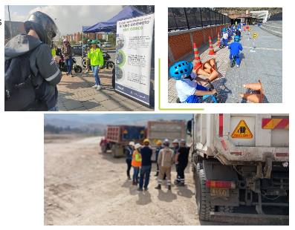
13. Acciones Pedagógicas en Seguridad
Vial y Cultura Ciudadana.
En el 2024, en la localidad de Ciudad Bolívar se desarrollaron 184 acciones pedagógicas en educación vial en las cuales participaron 13.118 personas.
184 Acciones pedagógicas.
13.118 personas sensibilizadas en las diferentes actividades
115 Actividades en empresas y entidades
37 Actividades en instituciones educativas
32 Acciones pedagógicas en vía

Slide 23
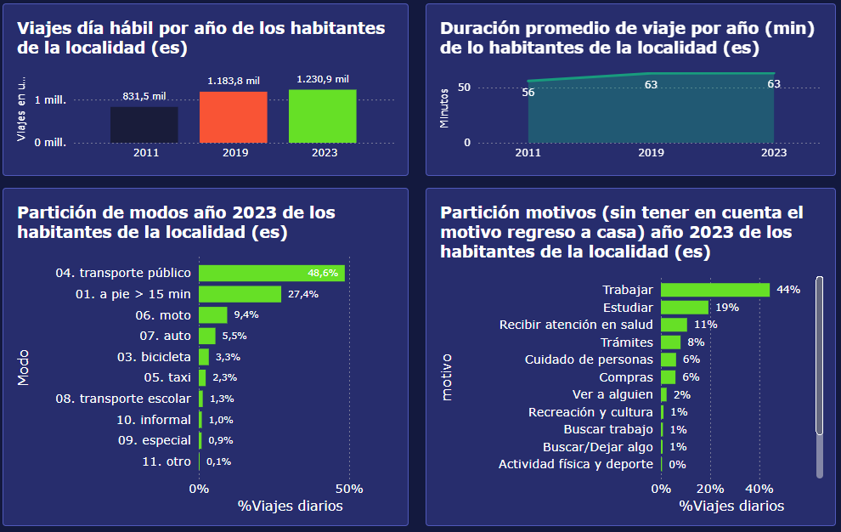
14. Dirección de Inteligencia para la
Movilidad
En el Observatorio de Movilidad de Bogotá puedes encontrar información relevante y actualizada sobre factores como siniestralidad vial, cómo se mueven los ciudadanos en Bogotá, número de registros de bici-usuarios, durante el 2024 se presentaron las siguientes cifras en la Localidad de Ciudad Bolívar.
Viajes diarios: 1.230 mill
Tiempo de viaje promedio: 63 min
Modos de transporte: 79% viajes en modos sostenibles
Principal motivo de viaje: Trabajar con el 44%

Slide 24
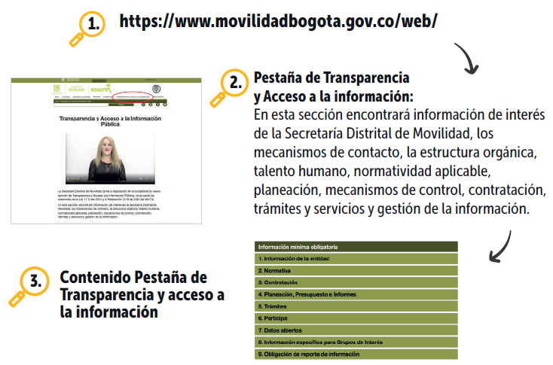
15. Transparencia
Para la Secretaría Distrital de Movilidad es fundamental la generación de mecanismos de confianza entre la ciudadanía y la Entidad, para consolidar la eficiencia del valor público y los elementos de consolidación de un gobierno abierto y una gestión pública efectiva.
Canal telefónico:
1. Centro de Contacto de Movilidad PBX: (601) 364-94-00 opción 2 ✔ Línea 195
Canal Virtual:
1.Página Secretaría Distrital de Movilidad: https://www.movilidadbogota.gov.co/web/sdqs
2. Correo Institucional: Bogotá te escucha
3. SuperCADE Virtual: https://supercade.bogota.gov.co/
Redes Sociales:
1. Facebook: https://www.facebook.com /secretaríamovilidadbogota
2. Twitter: https://twitter.com/ SectorMovilidad
3. Instagram: https://www.instagram.com/ sectormovilidad/
Canal Presencial:
1. Ventanillas de radicación de la sede de Calle 13 y Paloquemao
2. En los Centros Locales de Movilidad, los cuales se encuentran ubicados en todas las Alcaldías Locales.
3. RED CADE de Movilidad, ubicados en los SuperCADE de 20 de Julio, Américas, Suba, Bosa y Fontibón.

Slide 25
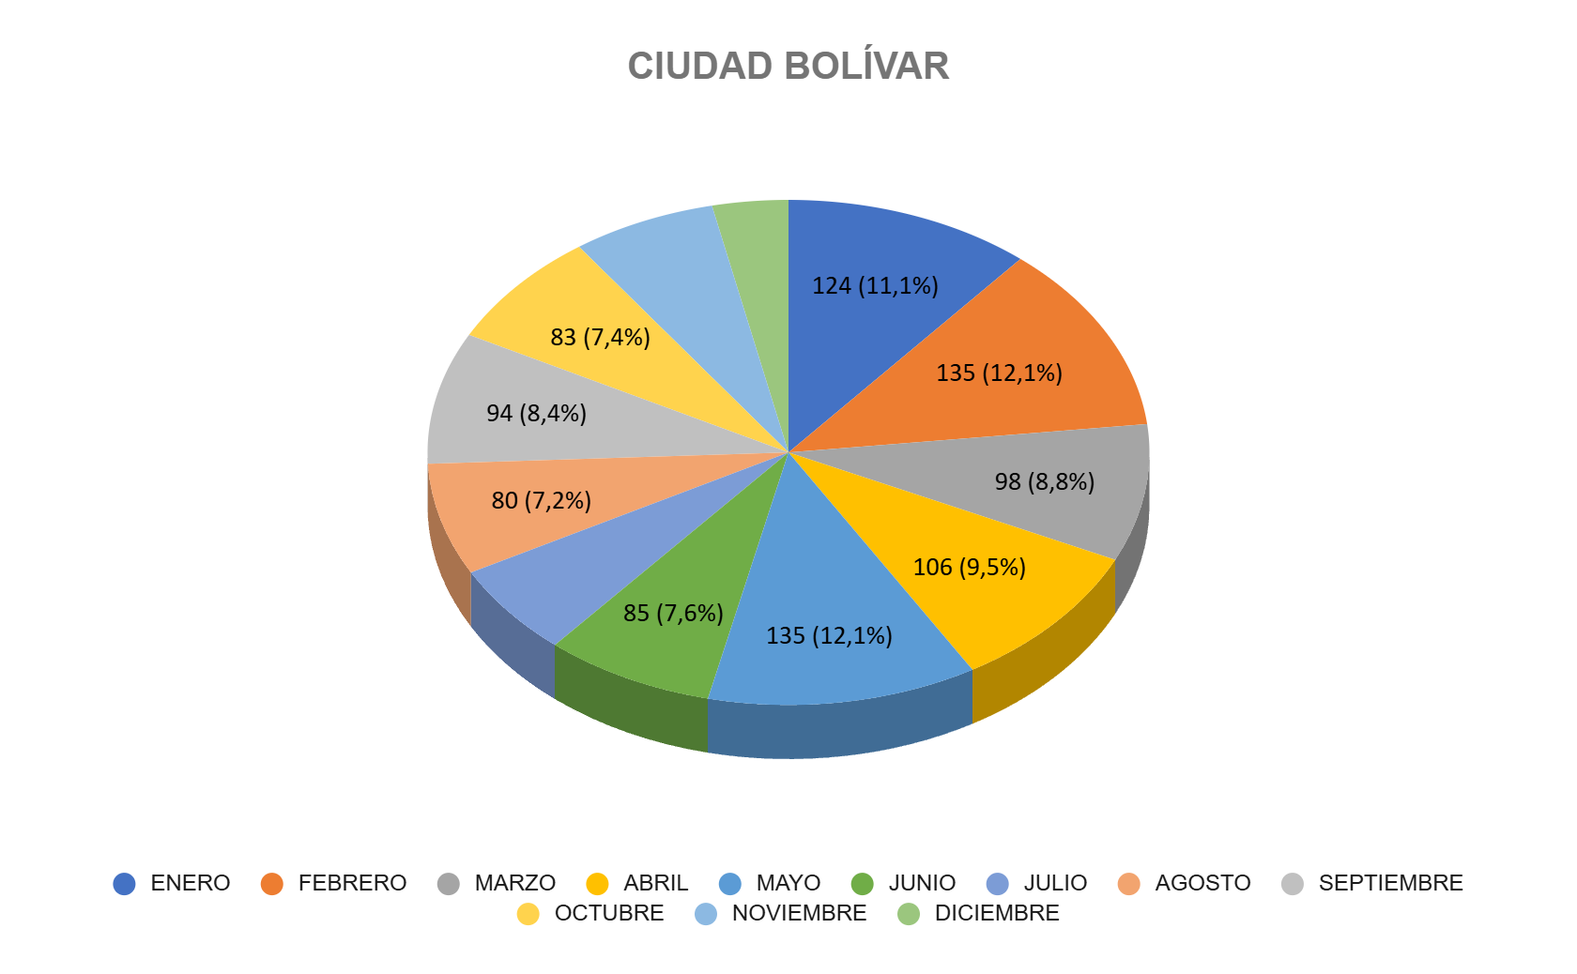
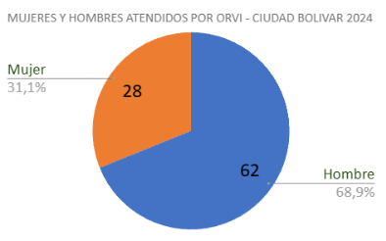
15. Transparencia
PARTICIPACIÓN POR LOCALIDAD EN LAS PETICIONES PQR RADICADAS 2024
ORVI

Slide 26
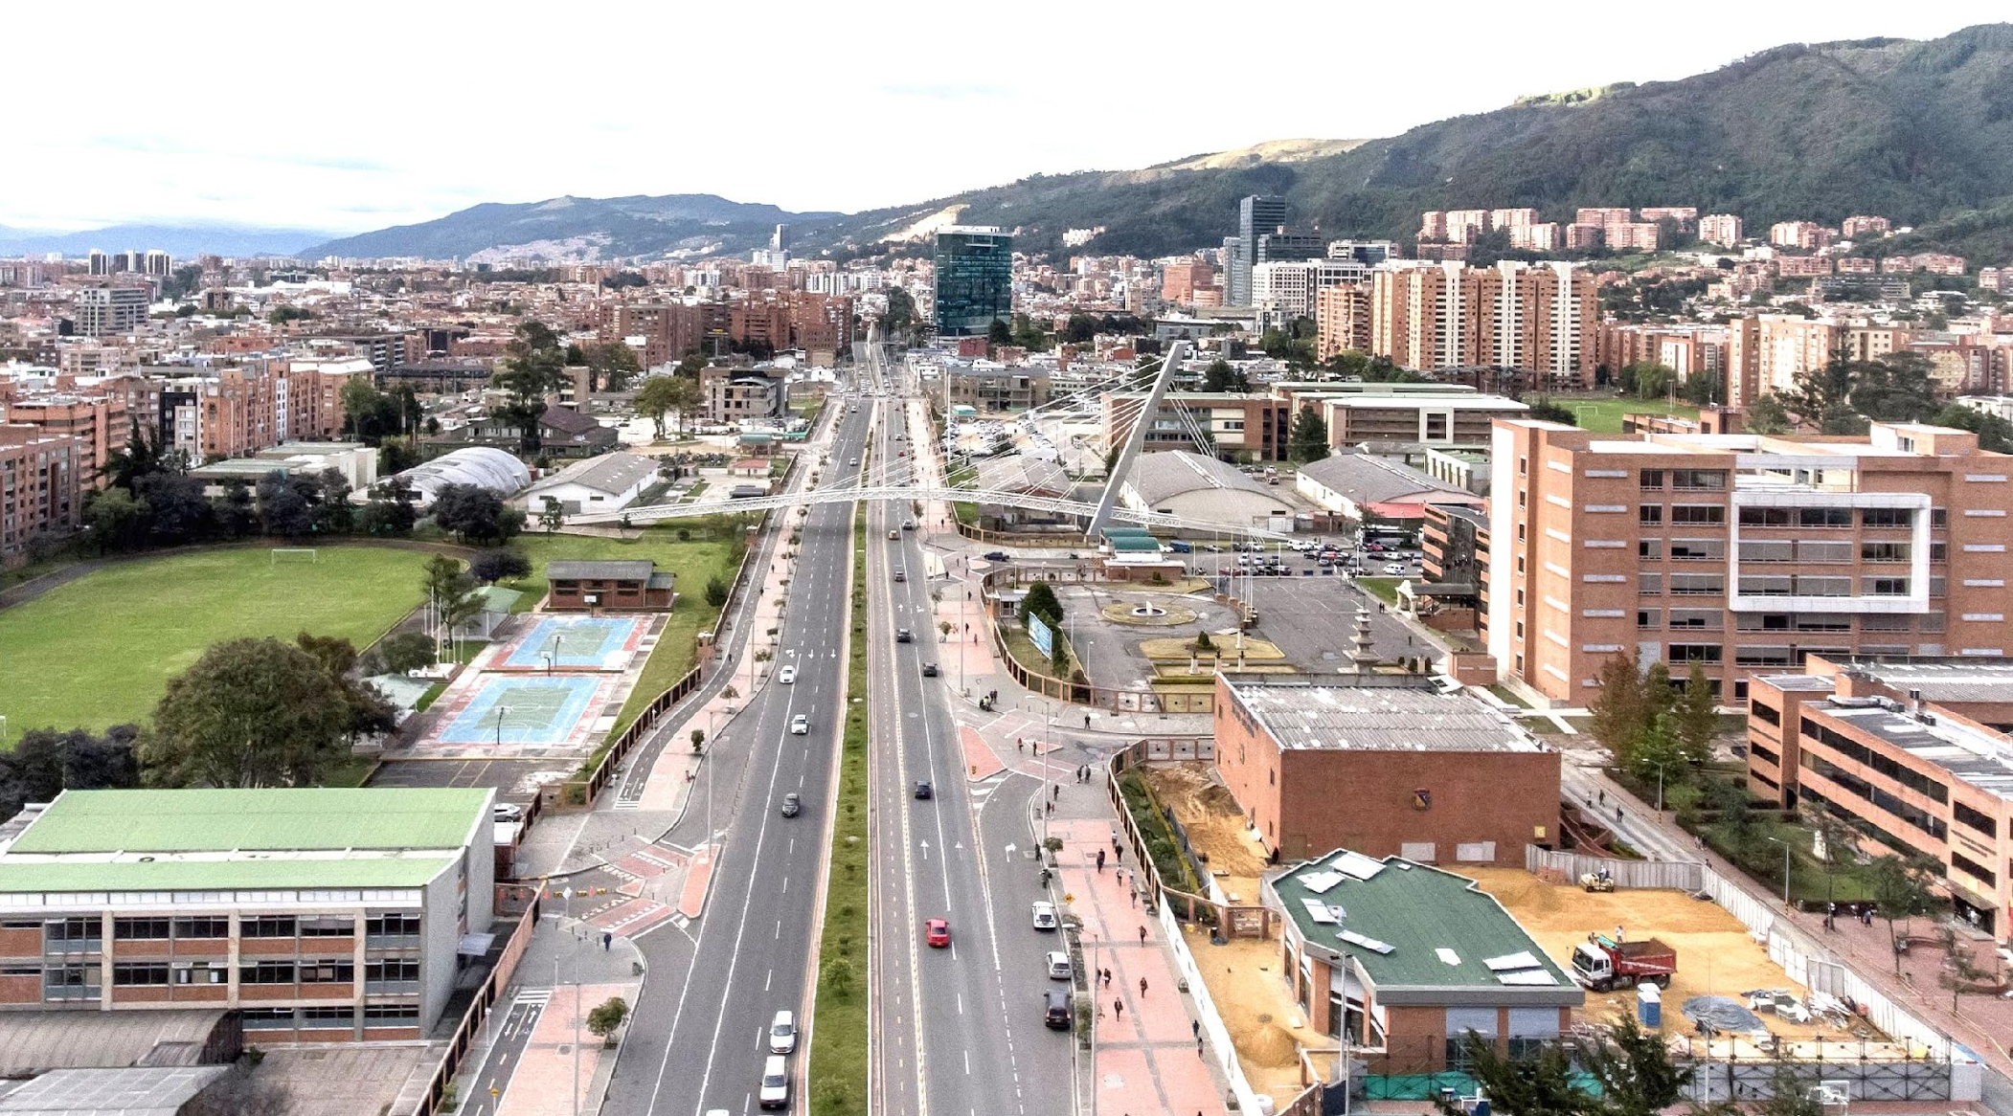



GRACIAS

